Slide 1


Slide 2

Setiap siswa SMA X diwajibkan mengikuti satu kegiatan ekskul. Daftar kegiatan ekskul yang akan diselenggarakan adalah sebagai berikut.
Bidang Seni : musik, teater, tari, karawitan
Bidang Olahraga : basket dan voli
Bidang Jurnalistik : penerbitan majalah dinding
Berapa banyak pilihan ekskul siswa SMA tersebut?

Slide 3

  Aturan Penjumlahan Sederhana
Jika suatu kejadian A dapat terjadi dalam m cara, dan kejadian B dapat terjadi dalam n cara, dan jika kedua kejadian A dan B tidak dapat terjadi dalam waktu yang bersamaan, maka salah satu dari kedua kejadian tersebut dapat terjadi dalam m + n cara.

Slide 4

Jika kejadian A₁, A₂, A₃, ..., A_{k} berturut-turut dapat dilaksanakan dalam m₁, m₂, m₃, ...., m_{k} cara dan jika tidak ada dua di antara kejadian-kejadian tersebut yang dapat terjadi secara bersammaan, maka salah satu dari k kejadian tersebut dapat terjadi dalam m₁ + m₂ + m₃ + ... + m_{k} cara.

Slide 5

Dari UNY menuju Bundaran UGM terdapat 3 pilihan rute jalan, sedangkan dari Bundaran UGM menuju Malioboro terdapat 5 pilihan rute jalan.
Berapa banyak pilihan rute jalan dari UNY menuju Malioboro melalui Bunderan UGM?

Slide 6

Aturan Perkalian Sederhana
Jika proses A dapat dilakukan dalam n cara dan proses B dapat dilakukan dalam m cara, maka rangkaian proses (A,B) dapat dilakukan dalam n x m cara.

Slide 7

Jika proses A₁, A₂, A₃, ..., A_{r} berturut-turut dapat dilakukan dalam n₁, n₂, n₃, ...., n_{r} cara maka rangkaian proses (A₁, A₂, A₃, ..., A_{r)} dapat dilakukan dalam n₁ x n₂ x n₃ x .... x n_{r} cara.

Slide 8

Hasil kali dari bilangan-bilangan bulat positif dari 1 sampai dengan n, yaitu:
1x2x3x ... x(n-2)x(n-1)xn = n! (dibaca n faktorial).
1x2x3x ... x(n-2)x(n-1)xn =
nx(n-1)x(n-2)x ...x 3x2x1
sehingga
n! = n(n-1)(n-2) ... 3.2.1.
Selanjutnya didefinisikan:
1! = 1 dan 0 ! = 1

Slide 9

Ada 3 orang mahasiswa duduk berjajar dalam satu barisan, berapa banyak susunan tempat duduk yang mungkin untuk ketiga mahasiswa tersebut?

Slide 10



Permutasi merupakan urutan atau susunan yang mungkin dari n obyek yang berlainan atau berbeda satu sama lain.
Permutasi dari n Obyek
Secara umum, banyak permutasi dari n obyek,diberi notasi dan ditentukan sebagai berikut:
= n x (n - 1) x (n - 2) x … x 1 = n!

Slide 11

Terdapat 10 mahasiswa balon pengurus BEM. Akan dipilih 3 orang mahasiswa sebagai ketua, sekretaris dan bendahara. Jika semua balon memenuhi kriteria untuk dipilih, ada berapa susunan kepengurusan yang mungkin?

Slide 12

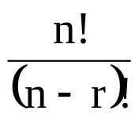
Secara umum, permutasi r obyek dari n obyek diberi notasi atau sering juga ditulis dengan P(n,r) atau P_{n, r} atau ^{n}P_{r} atau _{n}P_{r}
Banyaknya permutasi r obyek dari n obyek ditentukan sebagai berikut:
_{n}P_{r} = n x (n - 1) x (n - 2) x … x (n – r) =

Slide 13

Terdapat 10 bendera yang terdiri atas 2 biru, 3 putih, dan 5 merah. Berapa banyak susunan bendera berbeda yang mungkin?

Slide 14

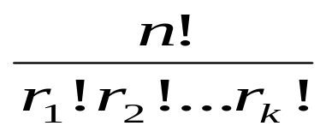
Jika ada obyek yang sama, misal suatu himpunan yang terdiri atas n obyek memiliki r₁ obyek jenis pertama yang sama, r₂ obyek jenis kedua yang sama, …, r_{k} obyek jenis ke k yang sama, maka banyak permutasi berbeda dari n obyek tersebut ditentukan sebagai berikut:
P(n, r₁, r₂, …, r_{k}) =

Slide 15

Terdapat 10 mahasiswa pengurus Himatika. Akan dipilih 3 orang mahasiswa untuk mewakili rapat BEM FMIPA. Berapakah banyak pilihan tiga mhs yang mungkin?

Slide 16

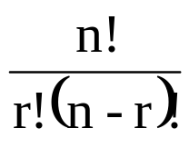

Banyak kombinasi r objek dari n obyek berbeda
=

Slide 17

Suatu kelas terdiri atas 22 siswa akan mengadakan studi banding. Tersedia 3 kendaraan dengan daya tampung masing-masing 4, 7, 11.
Ada berapa cara mendistribusikan para siswa siswa tersebut ke dalam kendaraan tersedia?

Slide 18

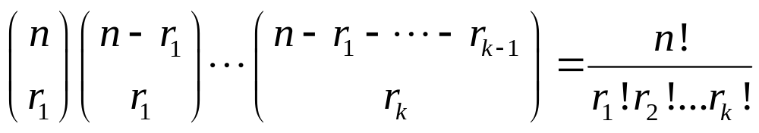
Jika n objek yang harus dipartisi ke dalam k sel,sedemikian sehingga di dalam kotak ke-i terdapat objek sebanyak r_{i}, untuk i = 1, 2, . . . , k, maka banyaknya cara memasukkan objek - objek tersebut ada

Slide 19
Terima Kasih

